Slide 1

THE PLAY ARCHIVE
收藏童年的好奇心
A LITTLE HISTORY OF TOYS
玩具
简史
把一个时代的好奇心，
放进小小的玩具里。
古代世界 · 20 世纪末
童年的物件，也是时代的切片。图为 AI 示意。
玩具简史 / 玩具简史
01 / 08
Notes:
文字和图片均为可编辑元素。

Slide 2
THE PLAY ARCHIVE
日常生活的缩影
罗马时期的埃及
01 / 很早以前
30 BCE
– 395 CE
一匹小木马，
已经会出发
带轮木制玩具马
布里斯托博物馆的藏品 H1794 有木制轮子，马嘴处
留有穿绳孔，可以牵引。
给熟悉的动物装上轮子，
一件日常物品就变成了游戏。
这类玩具把真实生活缩小，让孩子用动作和想象编故事。
木头
轮子
一根绳子
年代为馆藏标注范围，并非玩具的起源日期。[1]
玩具简史 / 古代的带轮木马
02 / 08
Notes:
文字和图片均为可编辑元素。

Slide 3
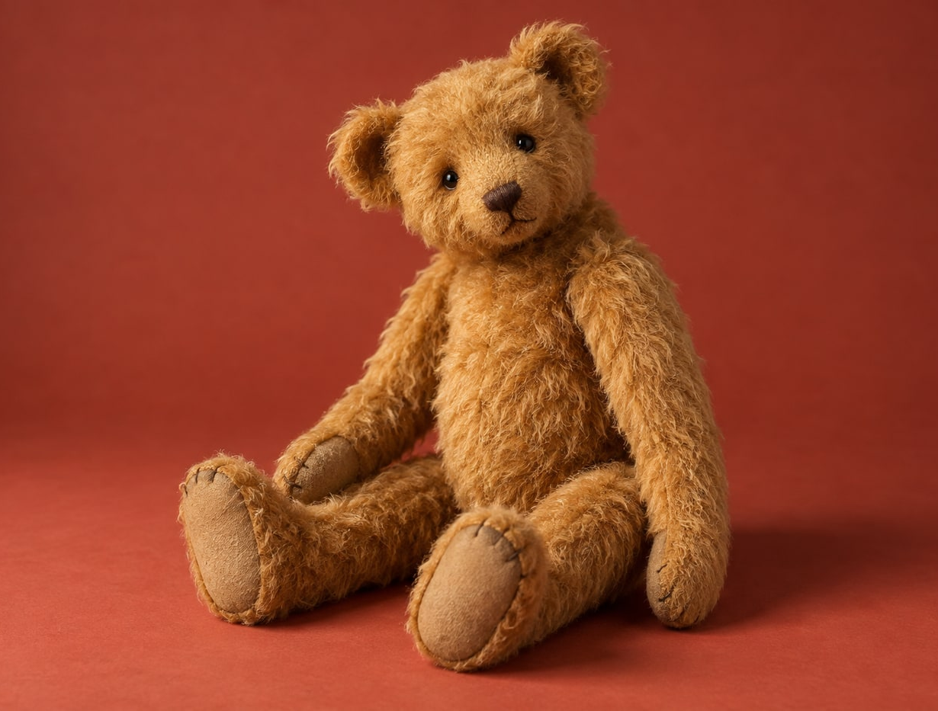
THE PLAY ARCHIVE
可以拥抱的伙伴
02 / 陪伴
1902
一只熊，
有了自己的名字
罗斯福的一次狩猎故事经漫画传播，启发了以“Teddy”命名
的玩具熊。
孩子给它名字、和它说话，也带着它入睡。玩具承载了陪伴
的意义。
柔软的触感，让玩具成为可以拥抱的伙伴。AI 示意。
1902 年是命名故事的重要节点，并非所有玩具熊的起点。[2]
玩具简史 / 泰迪熊与陪伴
03 / 08
Notes:
文字和图片均为可编辑元素。

Slide 4
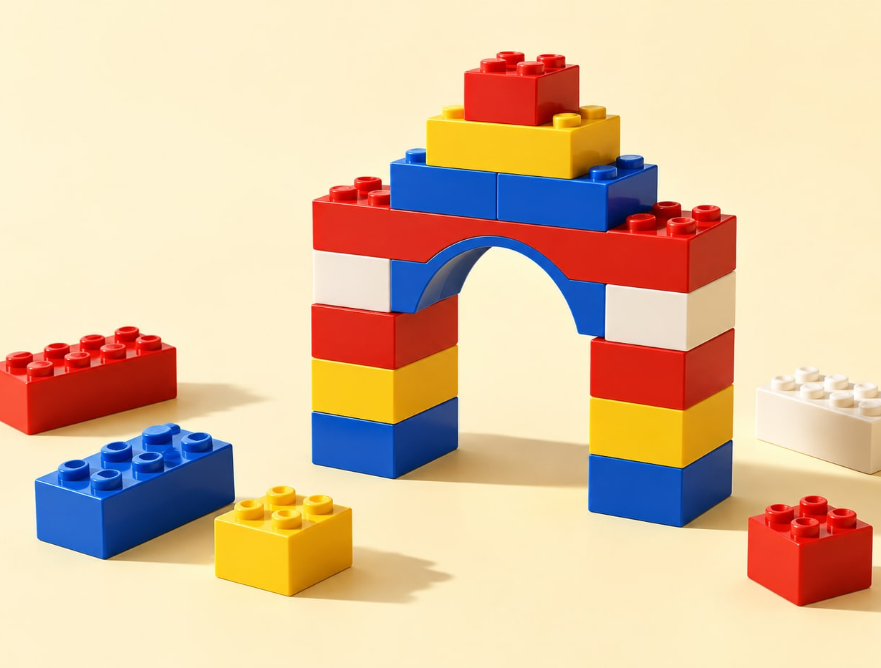
THE PLAY ARCHIVE
把答案留给想象
03 / 创造
1958
小小积木，
可以一再重来
乐高在这一年提交积木连接结构的专利申请，凸点与底部管
柱让拼接更稳固。
同一批零件，可以搭房子，也可以拆开重建。玩法随着想象
继续生长。
连接结构提供规则，孩子决定最后的形状。AI 示意。
专利申请日：1958 年 1 月 28 日。此前年代已有乐高塑料积木。[3]
玩具简史 / 积木与创造
04 / 08
Notes:
文字和图片均为可编辑元素。

Slide 5
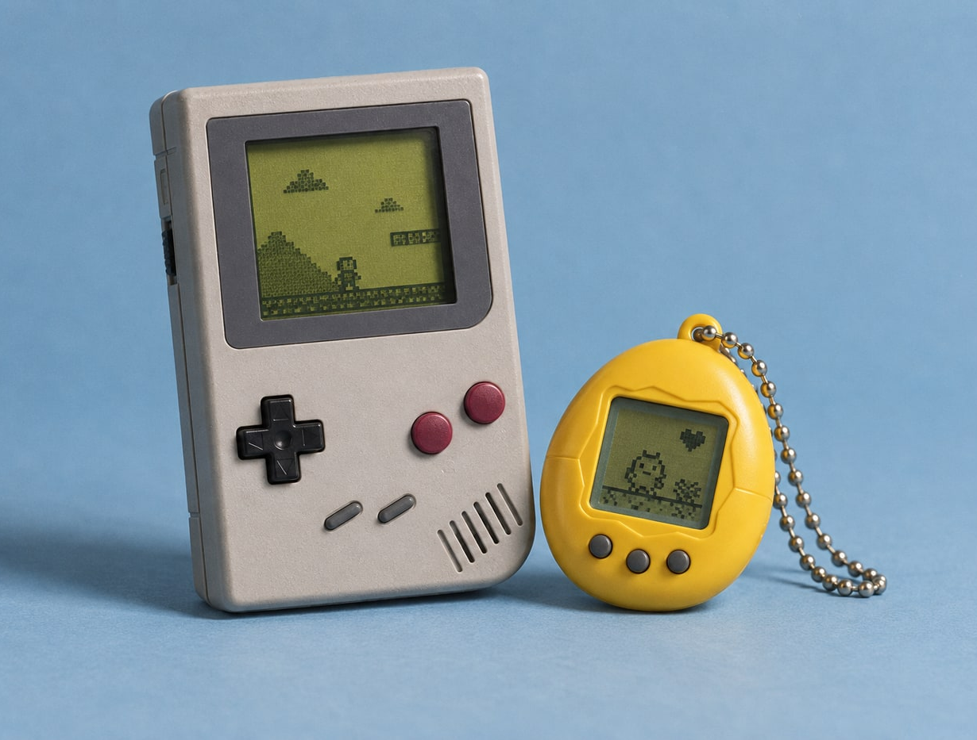
THE PLAY ARCHIVE
会回应的游戏世界
04 / 互动
1989
1996
/
游戏世界，
装进了口袋
Game Boy：随身游戏
1989 年在日本推出。通过更换卡带，一台掌机可以带来不同的游戏。
[4]
拓麻歌子：照顾虚拟生命
一块小屏幕，让反馈和陪伴随身而行。AI 示意。
1996 年 11 月 23 日在日本上市，把喂食与照料变成日常互动。[5]
玩具简史 / 口袋里的电子玩具
05 / 08
Notes:
文字和图片均为可编辑元素。

Slide 6
THE PLAY ARCHIVE
回看玩具的变化
玩法不断增加，
旧玩具仍有位置
材料和技术带来了新的体验。
木马、毛绒玩具与积木，
也继续出现在今天的童年里。
古代
1902
1958
1989
1996
模仿
陪伴
创造
随身游戏
持续互动
带轮木马
泰迪熊
现代乐高积木
Game Boy
拓麻歌子
把身边的动物，
变成可牵引的故事。
柔软的伙伴，
拥有了名字与记忆。
可重复拼搭的零件，
留出自由发挥的空间。
更换卡带，
进入新的游戏世界。
一只虚拟宠物，
需要每天照顾。
选取五个代表性节点，不是完整编年史。日期分别指馆藏时期、命名故事、专利申请或产品上市。[1–5]
玩具简史 / 五个节点，一条时间线
06 / 08
Notes:
文字和图片均为可编辑元素。

Slide 7
THE PLAY ARCHIVE
给童年留一个位置
留一点时间，想起小时候
你最想找回的，
是哪一件玩具？
它是什么样子？你当时和谁一起玩？
玩具会记录技术的变化，也会留下个人的故事。
也许我们记得最清楚的，是那个一起玩的下午。
玩具简史 / 你的童年收藏
07 / 08
Notes:
文字和图片均为可编辑元素。

Slide 8
THE PLAY ARCHIVE
继续探索
资料与图像说明
参考 1
参考 2
古代带轮木马
泰迪熊的命名故事
馆藏材料、结构与罗马时期的年代范围。
1902 年的罗斯福狩猎事件与漫画传播。
Bristol Museums / Toy, H1794
Smithsonian / Teddy Bear
参考 3
参考 4
乐高积木连接结构
Game Boy 的上市
1958 年 1 月 28 日提交专利申请。
1989 年在日本推出，以及卡带式游戏。
LEGO / The stud and tube principle
Nintendo / Game Boy
参考 5
图像说明
拓麻歌子的上市
四幅 AI 生成静物插图
1996 年 11 月 23 日在日本上市。
为叙事绘制的现代示意，非馆藏实物照片。
不以图像细节作为历史考证依据。
Bandai / 20th Anniversary press release
本演示以少量代表性玩具串联历史，未覆盖所有地区与品类。“模仿、陪伴、创造、互动”为本稿的叙事归纳，
并非互斥的历史阶段。资料核对：2026 年 10 月。部分来源站点可能暂时维护，可按机构及标题检索。
玩具简史 / 资料与图像说明
08 / 08
Notes:
文字和图片均为可编辑元素。

